Slide 1
PRIVATE DEĞİŞKENLER(ATTRIBUTES)- KAPSÜLLEME KAVRAMI
Önceki bölümde, private erişim belirleyici kullandığımızda bu sınıf değişkenlerini (özelliklerine) ancak public set metotları ile değiştirmeye izin vermiştik. Bu sayede, değişkenlerde yapılacak değişiklikleri sınırlandırmıştık (örneğin yaricap değişkenine negatif değer ya da ay değişkenine [1,12] aralığı dışında değer atamayı engellemek gibi).
Bu biçimde bir sınıfın özelliklerinin (alanlarının) dışarıya karşı kapalı hale getirilmesine, nesneye yönelik programlamada Encapsulation ( Kapsülleme) denir. Bu kavram Java’ya özgü değil, nesneye yönelik programlamanın temel ilkelerinden biridir. Dolayısıyla C#, C++ gibi nesneye yönelik dillerde de yine private erişim belirleyici ile kapsülleme kullanılır.
Bir sınıfın özelliklerini dışardan erişime kapatabilmek için bu özellikleri private olarak tanımlarsak bu özellikleri doğrudan erişmemiz mümkün değildir. Dolaylı yoldan erişebilmek için getter ve setter metotlarını kullanırız. Bazı durumlarda, bu değişkenlerde diğer sınıflardan değişiklik yapılmasına dahi izin verilmeyebilir (set metodu yoktur).
Kapsülleme; nesnenin özelliklerine değer atama ve erişimi, kontrol altına almamızı sağlar. Bu şekilde değişiklik ve erişim işlemleri, sınıftaki metotlara göre kontrolümüzde olmuş olur.

Slide 2
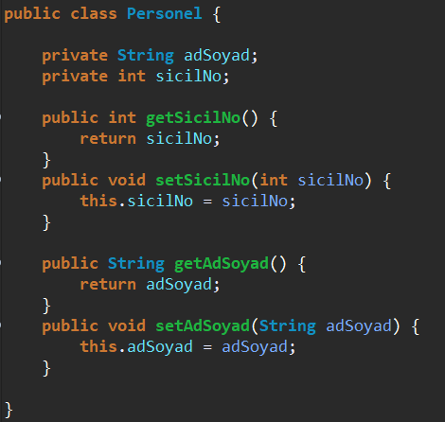
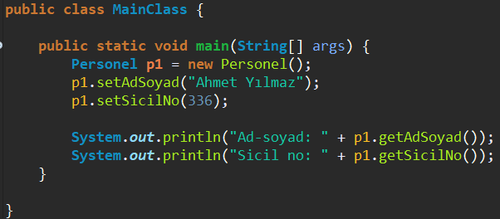

PRIVATE DEĞİŞKENLER(ATTRIBUTES) –GET METOTLARI
Eğer private değişkenlerin değerini elde etmek istersek, sadece değeri döndüren get metotlarına ihtiyacımız vardır. Aşağıdaki örnek üzerinden bakalım.
Bu sınıfın değişkenlerine set metotları ile değer atayıp, değerlerine tek tek erişerek yazdırmak isteyelim (amacımız sadece yazdırmaksa bunun için sınıfta bir metot tanımlayabilirdik, ancak elde edilen değer belki başka bir işlemde kullanılabilir; o zaman get metoduna ihtiyaç duyulur).
get metotları görüldüğü gibi basitçe değişken değerlerini döndürmektedir.
ÖRNEK1

Slide 3
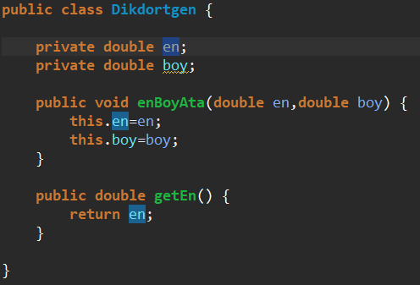
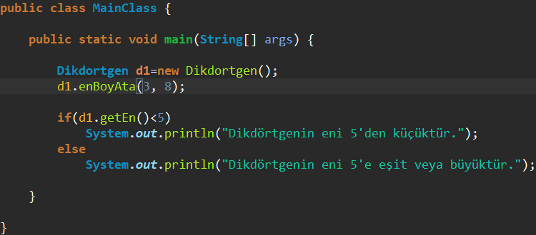

ÖRNEK2

Slide 4
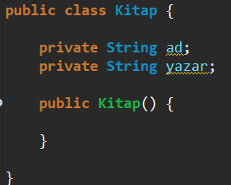
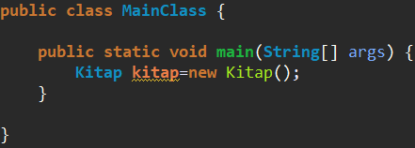
YAPILANDIRICI (CONSTRUCTOR)
Nesne oluştururken new SinifAdi ifadesinin sonunda () parantez açıp kapatmıştık. Bu bize bir metodun çağrıldığını ifade eder. Ancak bu nesne oluşturulduğu anda çalıştırılan ve yapılandırıcı (constructor) adı verilen özel bir metottur.
Ayrıca bir yapılandırıcı tanımlanmazsa default(otomatik,standard,parametresiz) yapılandırıcı çalışmaktadır. Ancak bu yapılandırıcının içi boş olduğundan fark etmiyorduk(bir çıktı vermiyordu veya bir değişkene etki etmiyordu). Default yapılandırıcıyı açıkça yazmak istersek yukarıdaki gibidir.
Burada önemli bir fark, tanımladığımız sınıflarda diğer diğer metotları yazarken metot yapısı
Erişim_belirleyici döndürülen_değer_tipi metotAdi(parametreler) biçimindeydi. Örneğin
private void hesapla(int a, double b) veya public void yazdır() gibi metotlar tanımlayabiliriz. Ancak yapılandırıcıda;
erişim belirleyicisinin public olduğuna
void, int, String gibi döndürülen değer tipi olmadığına (döndürülen bu sınıftan oluşturulan nesnedir)
public ifadesinden sonra büyük harfe başlayan sınıf adı geldiğine dikkat ediniz.

Slide 5
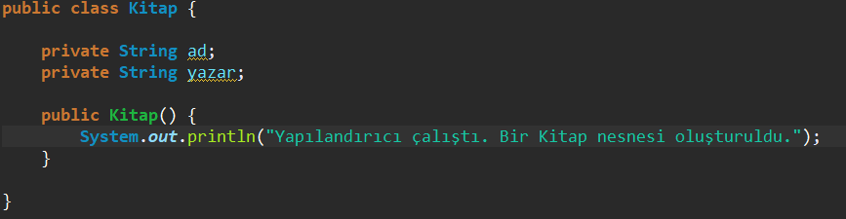

YAPILANDIRICI (CONSTRUCTOR)
Default yapılandırıcının içine müdahale edebiliriz(Nesne oluşturulduğu zaman çalışmasını istediğimiz kodu buraya yazabiliriz). Bunun için aşağıdaki gibi default yapılandırıcıyı açıkça yazmamız gerekir. Bundan sonra içine aşağıdaki gibi kod ekleyebiliriz.
ÖRNEK3
Örneğin yukarıda nesne oluşturulduğu zaman, konsola bir mesaj yazdırmasını sağladık.

Slide 6


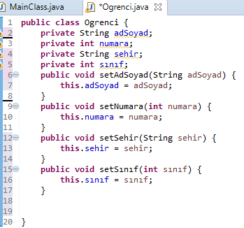
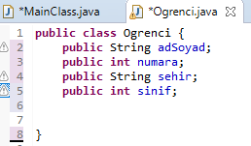
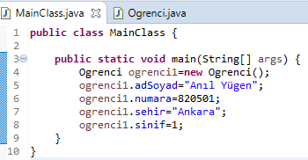
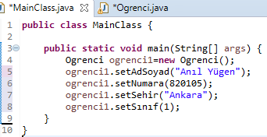
YAPILANDIRICI (CONSTRUCTOR)
Daha önceki bölümde; gunAyYilAta veya adSoyadAyarla gibi atayacağımız değerleri parametre olarak kabul edip özelliklere atayan metotlar kullanmıştık. Özelliklere değer atamak için bundan sonra yapılandırıcı kullanacağız. Yapılandırıcıyı her tür
(private ya da public) sınıf özelliğine değer atarken kullanabiliriz.
Aşağıdaki iki örnekte değişkenlerin erişim belirleyicisinin public ve private olan Ogrenci sınıfı tanımlanmıştır. Hatırlatmak
açısından önce tek tek değer değer atayalım.
ÖRNEK4
Şimdi her örnek için bir Ogrenci nesnesi oluşturup değişkenlerin atamasını yapılandırıcı ile yapalım.

Slide 7
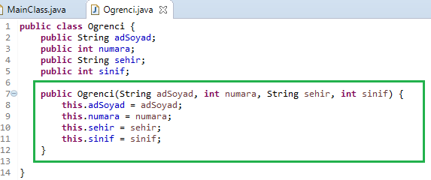
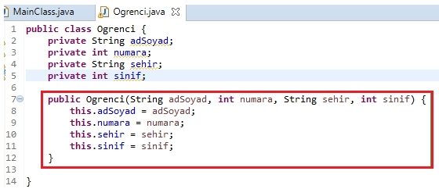
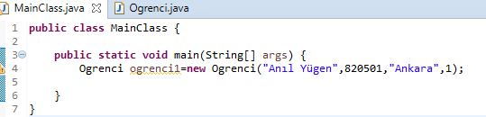
YAPILANDIRICI (CONSTRUCTOR)
Önceki iki örnekte olduğu gibi nesneyi oluşturup, değişken değerini sonradan atamak yerine nesne oluşturulduğu anda yapılandırıcı içerisinde atama yapabiliriz.
(Aşağıdaki görüldüğü gibi değişkenler public(1) ya da private(2) tanımlanmış olabilir. Yapılandırıcının yapısı aynı)
ÖRNEK4
Başka bir sınıf içerisinden nesneyi oluştururken parantez içerisinde yapılandırıcının beklediği dört parametreyi sırasıyla yazarız.

Slide 8
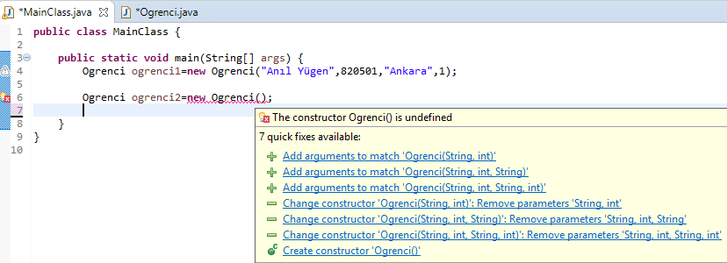
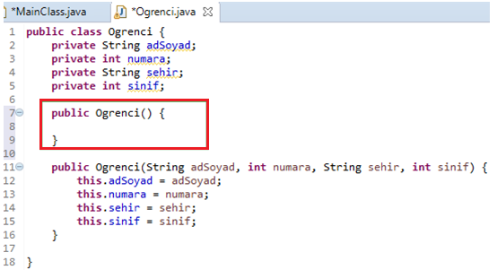
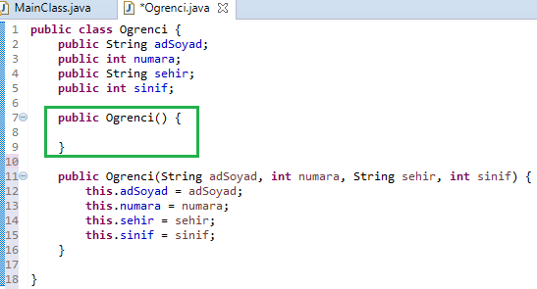
YAPILANDIRICI (CONSTRUCTOR)
Ancak başka bir yapılandırıcı tanımlıyorsak ve yine de parametresiz yapılandırıcıyı da kullanmak istiyorsak parametresiz yapılandırıcıyı açıkça yazmamız gerekir aksi halde hata verir.
ÖRNEK4
Bu hata parametre kabul etmeyen default yapılandırıcıyı açıkça yazılır. Bu durumda iki yapılandırıcımız var.

Slide 9
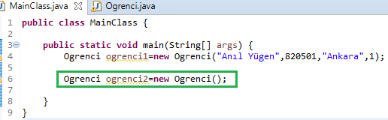
YAPILANDIRICI (CONSTRUCTOR)
Parametresiz yapılandırıcıyı açıkça yazıktan sonra, bu yapılandırıcıyı kullanarak nesne oluşturma hatası giderilmiş oldu. Artık bu yapılandırıcı da istendiğinde kullanılabilir. Nesne özellikleri varsayılan değerler atanarak oluşturulur.
ÖRNEK4

Slide 10
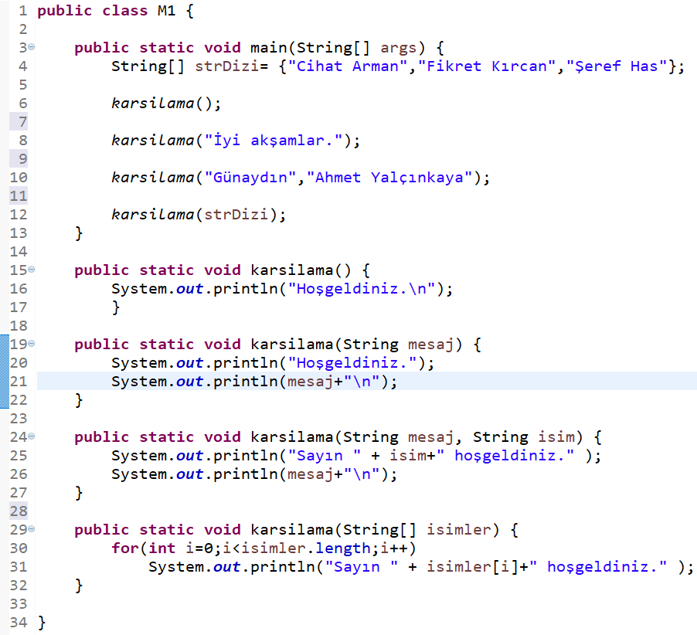
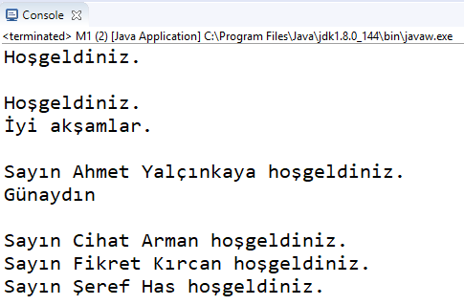
METOT AŞIRI YÜKLEME(OVERLOADING)
Aşağıdaki örnekte ise aynı sınıfta aynı metot ismi kullanılarak 4 farklı imza ile farklı biçimde yazılmıştır.
Derleyici hangi versiyonun çağrıldığını metodun imzasına bakarak belirler. Aslında daha önce kullandığımız String metotlarının iki versiyonu; substring(baslangic_indeksi) ve substring(baslangic_indeksi,bitis_indeksi) buna örnektir.
ÖRNEK6

Slide 11
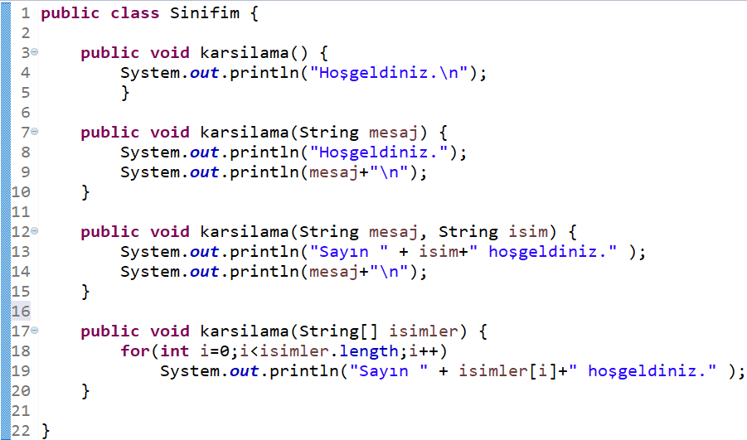
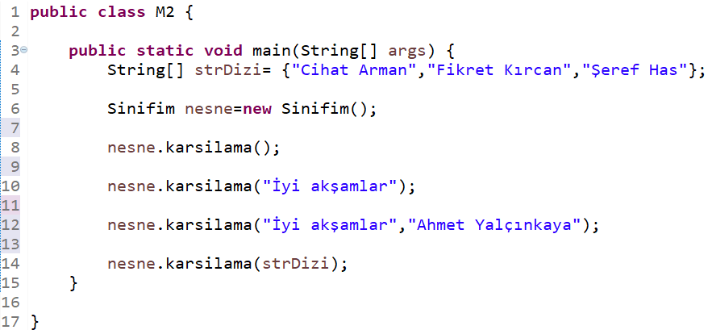
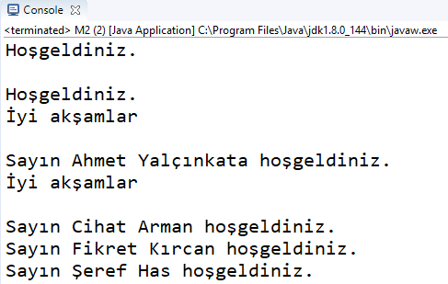
METOT AŞIRI YÜKLEME(OVERLOADING)
Main metodunun olduğu ana sınıfımızda statik metotlar
tanımlamak yerine, yeni bir sınıf oluşturup, bu sınıf içinde
metotları tanımlayalım.
Bu (statik olmayan) metotları kullanmak için bu sınıftan bir nesne oluşturup, nesne üzerinden çağırmamız gerekir.
ÖRNEK6

Slide 12
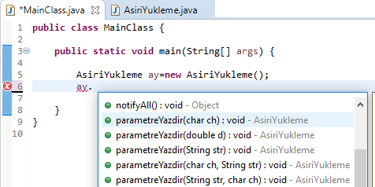
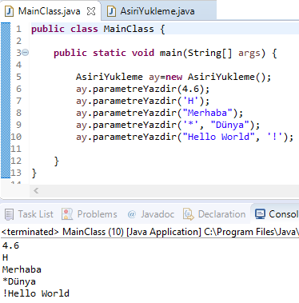
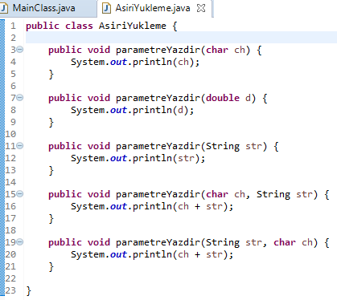
METOT AŞIRI YÜKLEME(OVERLOADING)
Bir sınıf içerisinde aynı isimde birden fazla metodu tanımlayabiliriz. Bunun için farklı metot imzaları kullanırız. Metot imzası parantez içerisindeki parametrelerin sayısı, sırası ve tipine bağlıdır. Örneğin aşağıda static karsilama isimli metot aşırı yüklenerek, birden fazla versiyonu oluşturulmuştur.
ÖRNEK7
Burada en alttaki iki metotta görüldüğü üzere metodun kabul ettiği parametreler aynı sayıda ve tipte olsa da, sırası farklı ise (char,String ve String,char gibi) farklı metot imzası(method signature) elde edilir.

Slide 13
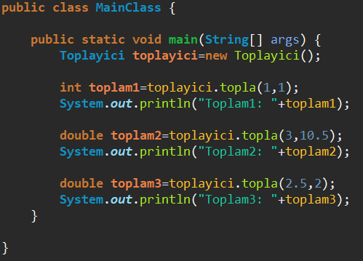
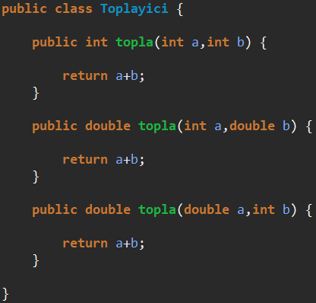

METOT AŞIRI YÜKLEME(OVERLOADING)
Aşağıdaki Toplayici sınıfında ise topla metodu aşırı yüklenerek üç versiyon elde edilmiştir.
Bu metotlar iki parametre kabul etmektedir. Dolayısıyla burada metodun imzasında ayırt edici özelliği; parametrelerin tipi ve sırasıdır. Hangi metodun çalıştırılacağı bunlara göre göre belirlenmektedir.
ÖRNEK8

Slide 14
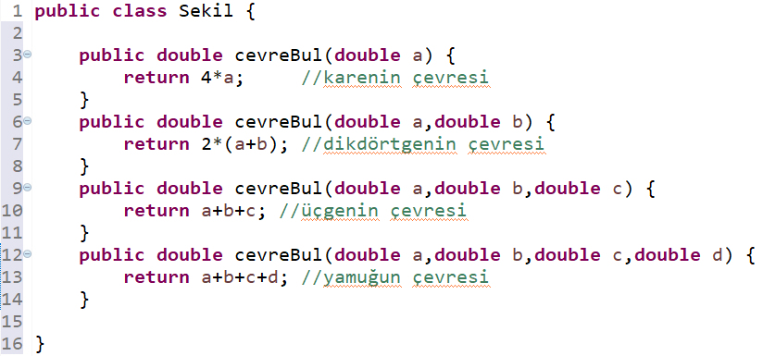
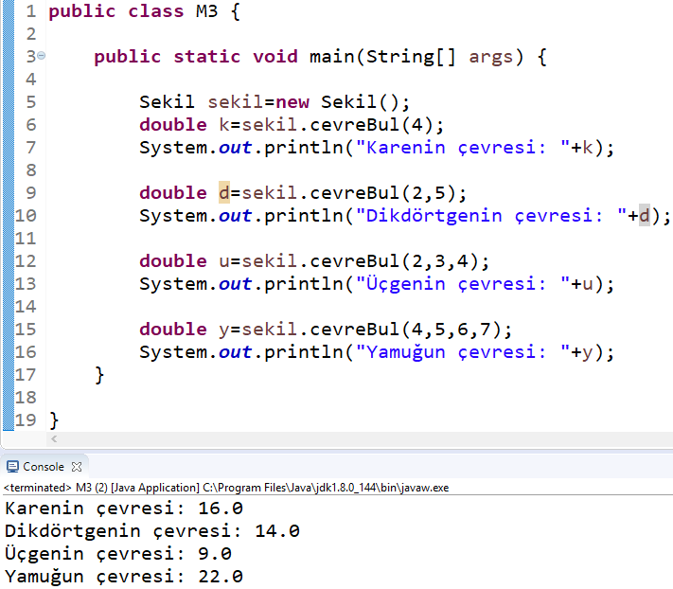
METOT AŞIRI YÜKLEME(OVERLOADING)
Aşağıdaki Sekil sınıfının değişkenleri yoktur, ancak cevreBul isimli metoda sahiptir. Bu metodun aşırı yükleme ile farklı versiyonları verilmiştir. Sağ altta görüldüğü gibi istenilen metot imzasına göre çağrılır.
ÖRNEK9

Slide 15
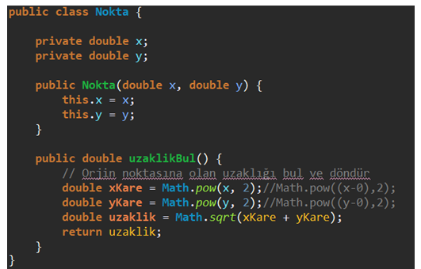
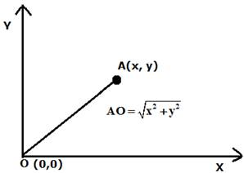
METOT AŞIRI YÜKLEME(OVERLOADING)
Aşağıdaki Nokta sınıfı, bir noktanın koordinat sistemindeki yatay ve düşey konumları temsil eden x ve y değişkenlerine
sahiptir. Bu sınıfın orjin noktasına olan uzaklığını bulup döndüren uzaklikBul isimli metodu olsun.
|AO|^2=x^2+y^2

Slide 16
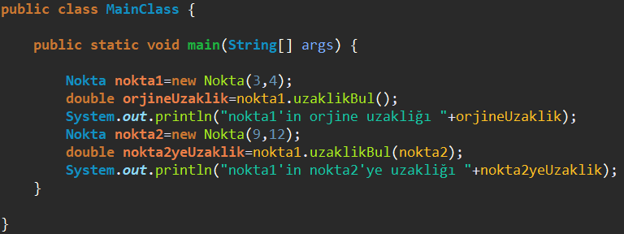
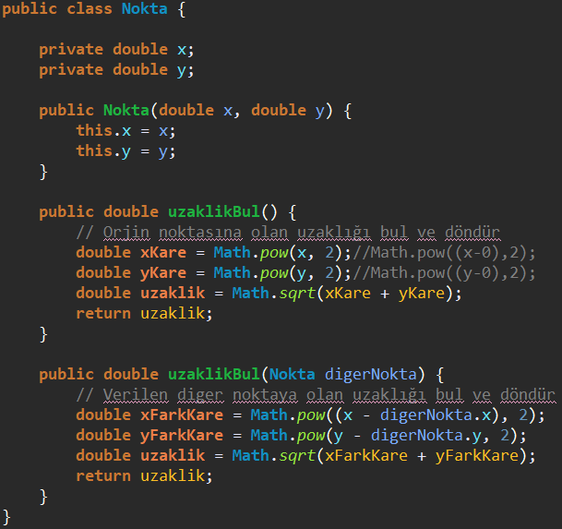

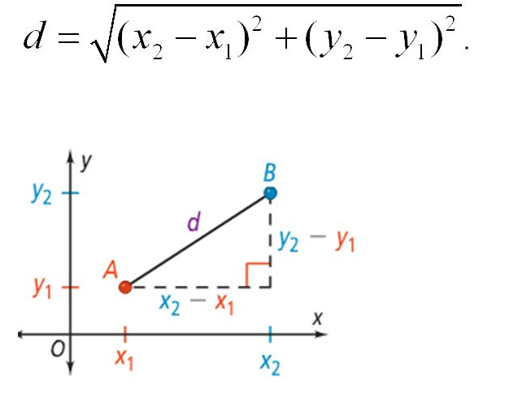
METOT AŞIRI YÜKLEME(OVERLOADING)
uzaklıkBul metodu parametre olarak primitif veri tipi dışında, başka bir Nokta nesnesi kabul etsin.
Aşağıdaki aşırı yüklenmiş olan bu metot ve metodun çağrıldığı nesne(bu örnekte nokta1) ile parametre olarak verilen Nokta nesnesi (bu örnekte nokta2) arasındaki uzaklığı hesaplayıp döndürmektedir.
ÖRNEK10

